Slide 1
Pseudokod
Proces programiranja

Slide 2
Uvod
Programiranje u malom
Pseudocode programming process (PPP)
Ekspert programeri preskacu ovo poglavlje
Puna eksploatacija procesa
PPP nije samo procedura za kreiranje klasa i rutina

Slide 3
Rezime koraka u izgradnji klasa i rutina
Obicno je u pitanju iterativni proces
Kreiranje generalnog dizajna klase
Enumerisanje i kreiranje specificnih rutina klase
Provera konstrukcije klase kao celine

Slide 4
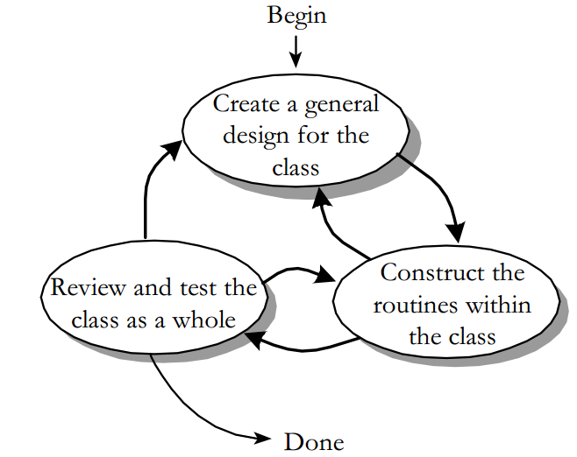

Slide 5
Koraci u izgradnji rutina
Mnoge rutine su jednostavne za implementaciju
Za ostale, komplikovanije, potreban je sistematicni pristup
Dizajn rutine
Provera dizajna
Kodiranje rutine
Provera koda

Slide 6
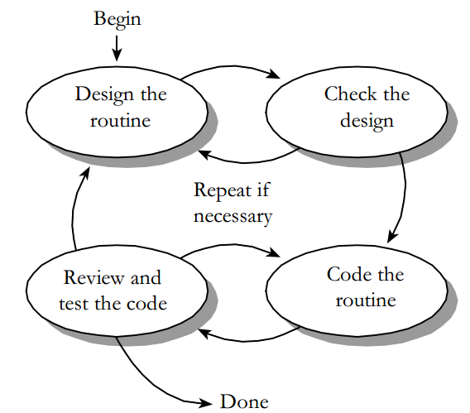

Slide 7
Pseudocode for Pros
Naredbe odgovaraju govornom jeziku (srpskom, engleskom...)
Izbegavati sintaksne elemente ciljanog programskog jezika
Pisati na nivou namere
Dovoljno nizak nivo da bi generisanje koda bilo gotovo automatski

Slide 8
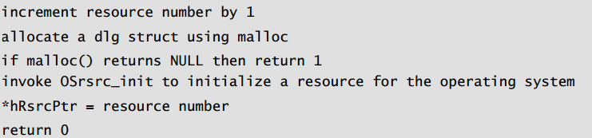
Primer loseg pseudokoda

Slide 9
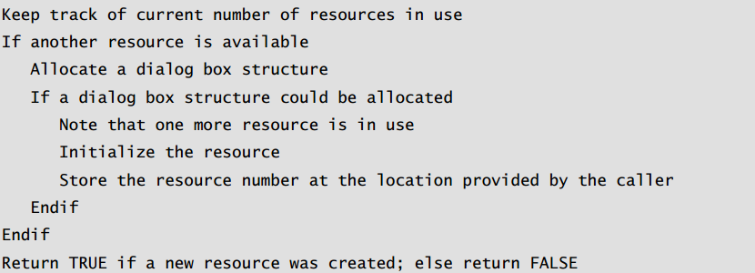
Primer dobrog pseudokoda

Slide 10
Prednosti dobrog dizajna
Lakse razmatranje
Iterativno preciscavanje
Lakse menjanje
Manje komentarisanja
Lakse odrzavanje od drugih formi

Slide 11
Konstrukcija rutina
Dizajn rutine
Kodiranje rutine
Provera koda
Ciscenje ostataka
Ponoviti ako je potrebno

Slide 12
Dizajn rutine
Proveriti preduslove
Definisati problem koji rutina treba da resi
Imenovati rutinu
Odluka o testiranju rutine
Rukovanje greskama
Efikasnost
Dostupna funkcionalnost u bibliotekama
Istraziti algoritme i strukture podataka
Napisati pseudokod

Slide 13
Dizajn rutine
Razmisljati o podacima
Proveriti pseudokod

Slide 14
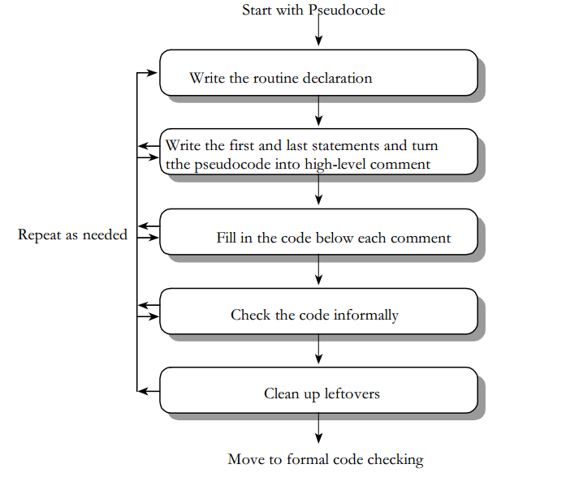
Kodiranje rutine

Slide 15
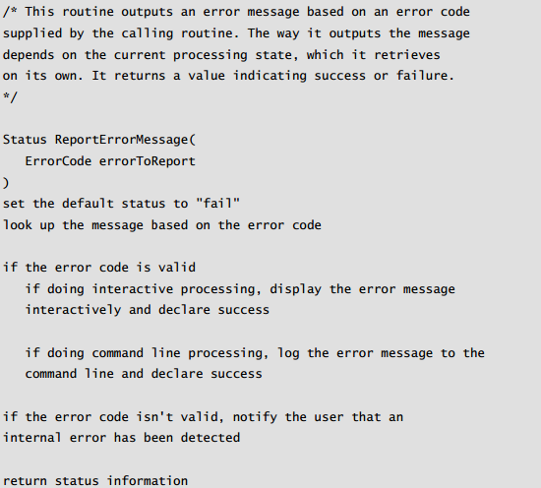
Kodiranje rutine

Slide 16
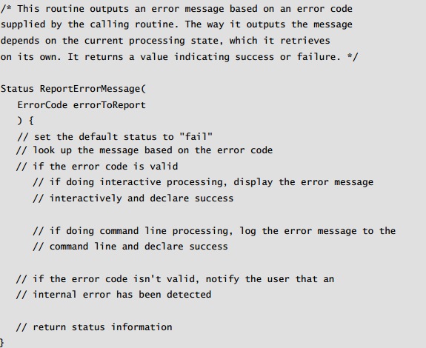
Kodiranje rutine

Slide 17
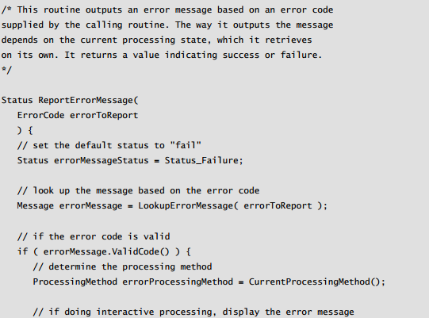
Kodiranje rutine

Slide 18
Proveravanje koda
“Mentalno” proveravanje
Kompajliranje rutine
Debagovanje
Testiranje koda
Uklanjanje gresaka

Slide 19
Ciscenje ostataka
Provera interfejsa rutine
Provera kvaliteta dizajna
Provera podataka rutine
Provera naredbi i logike rutine
Provera layouta rutine
Provera dokumentacije rutine
Uklanjanje suvisnih komentara

Slide 20
Alternative PPP-u
Test-first development
Design by contract
Hacking?

Slide 21
Checklist
Da li su preduslovi zadovoljeni?
Da li je problem koji treba resiti definisan?
Da li je dizajn visokog nivoa dovoljno jasan da klase i rutine dobiju dobro ime?
Da li ste razmisljali o testiranju klasa i rutina?
Da li ste razmisljali o efikasnosti u smislu stabilnog interfejsa i citljive implementacije, ili u smislu zadovoljavanja rokova i budzeta?

Slide 22
Checklist
Da li ste proverili standardne i druge biblioteke za vec gotov kod?
Da li ste koristili literaturu za algoritme?
Da li ste koristili detaljni pseudokod za svaku rutinu?
Da li ste proverili “usmeno” pseudokod? Da li je lak za razumevanje?
Da li ste obratili paznju na stvari koje bi mogli da vrate u dizajn(npr globalni podaci)?

Slide 23
Checklist
Da li ste precizno preveli pseudokod u kod na ciljanom jeziku?
Da li ste primenili PPP rekurzivno, razbijajuci rutine u manje ako je potrebno?
Da li ste dokumentovali pretpostavke?
Da li ste uklonili suvisne komentare?
Da li ste razumeli kod? Da li je kod tezak za razumevanje?

Slide 24
KRAJ

